Slide 1
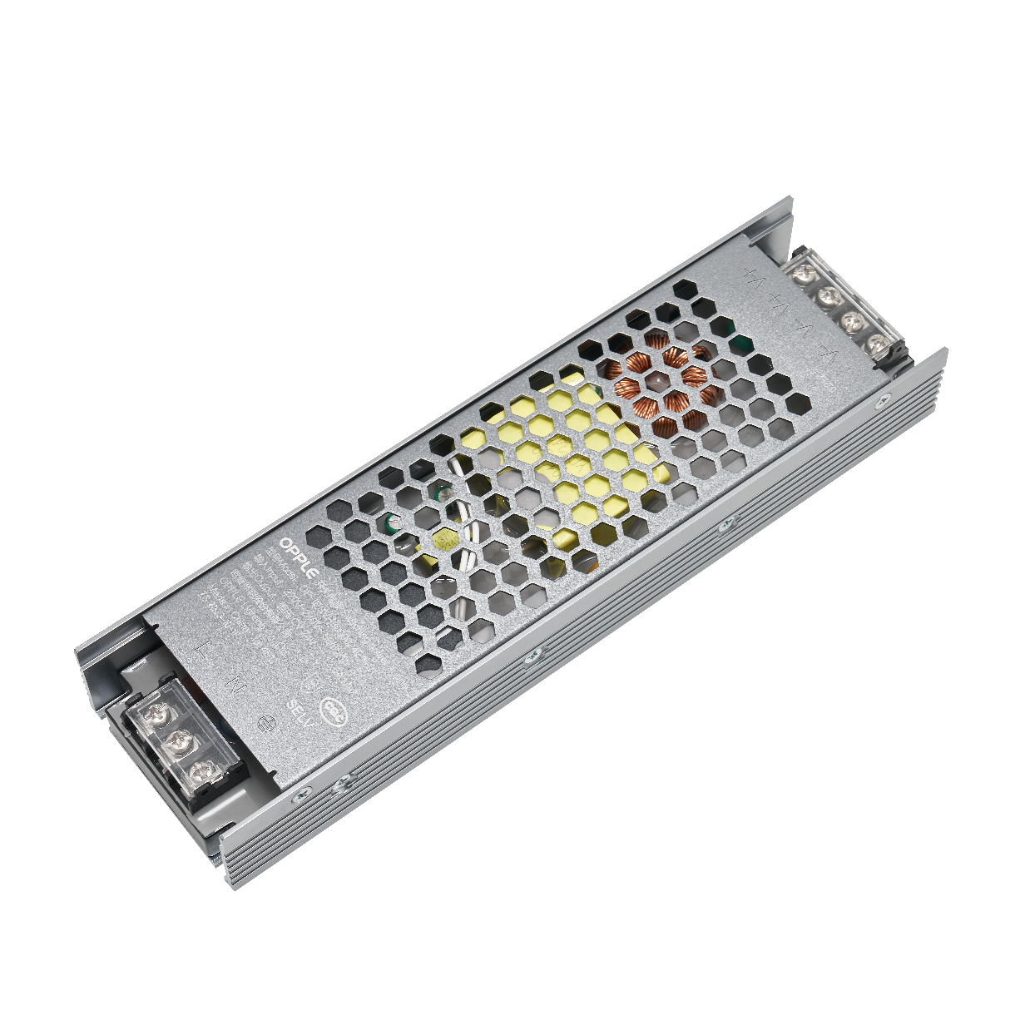
昆仑Ii-恒压24V恒压电源系列-产品介绍

Slide 2
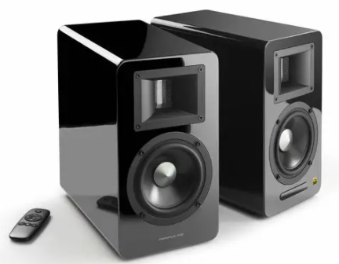
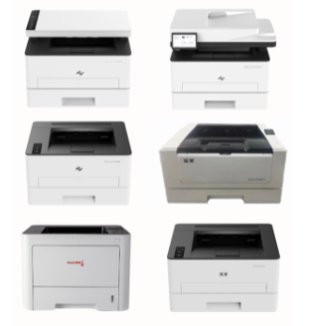
适用产品：音响、打印机等24V电压输入产品
线形灯
LINEAR LIGHTS

Slide 3
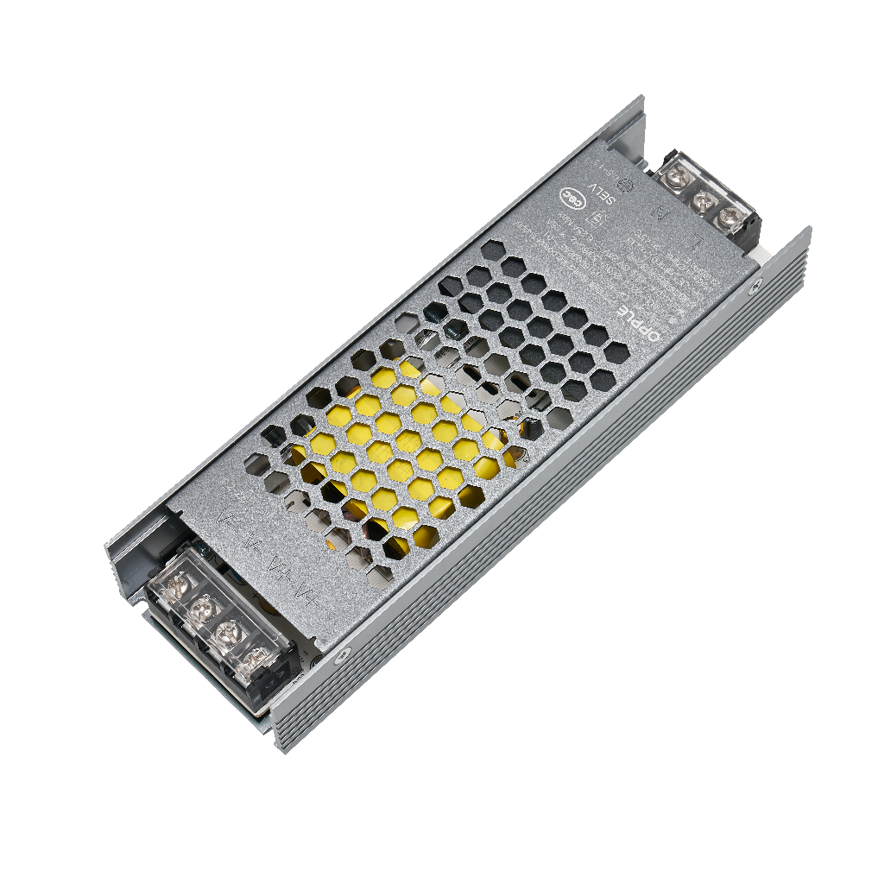

核心卖点：高效稳定、超薄耐用
铝材外壳
高效散热
过载、过压过温、短路多重保护
金属外壳
坚固耐用
24V电压
稳定输出
足功率负载品质保障
纤薄尺寸
易于隐藏

Slide 4
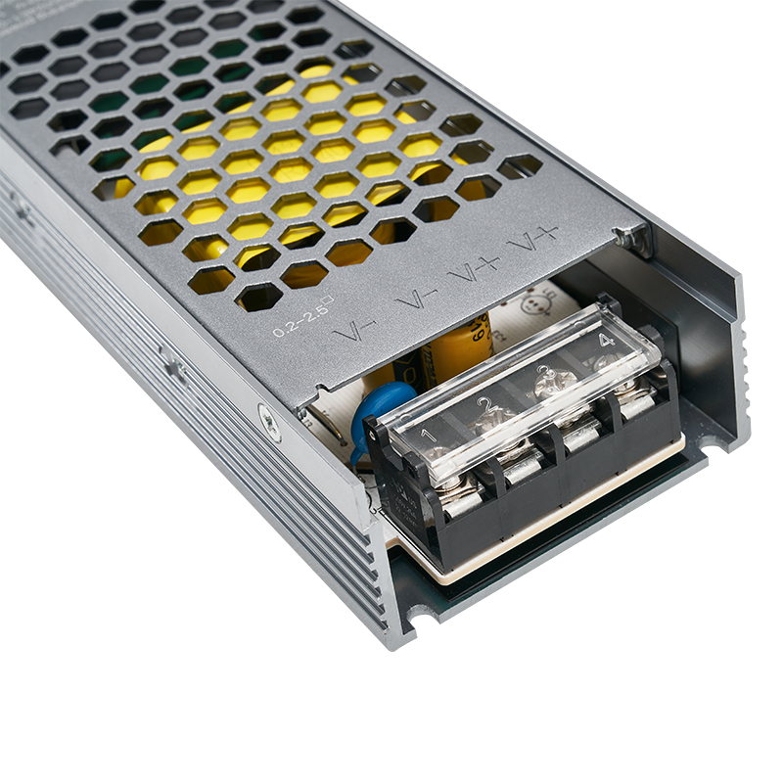
产品特点:高效散热、环保坚固
加厚铝材、环保工艺、
散热强劲、坚固耐用
防腐、防锈、耐磨
友情提示：为保障产品寿命长久，铝材壳体高效散热导致表面温度高，使用时切勿放在塑料等易燃易爆物体上。

Slide 5
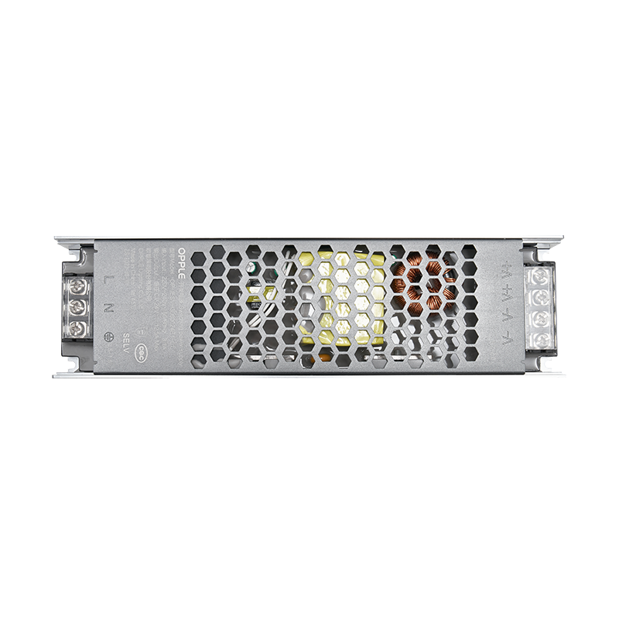
产品特点:多重保护，稳定输出
绝缘性好、抗电强度高
过载过压过温短路保护，保障电路安全.
软启动电流设计，减缓AC输入冲击
智能IC、24V恒压稳定输出

Slide 6
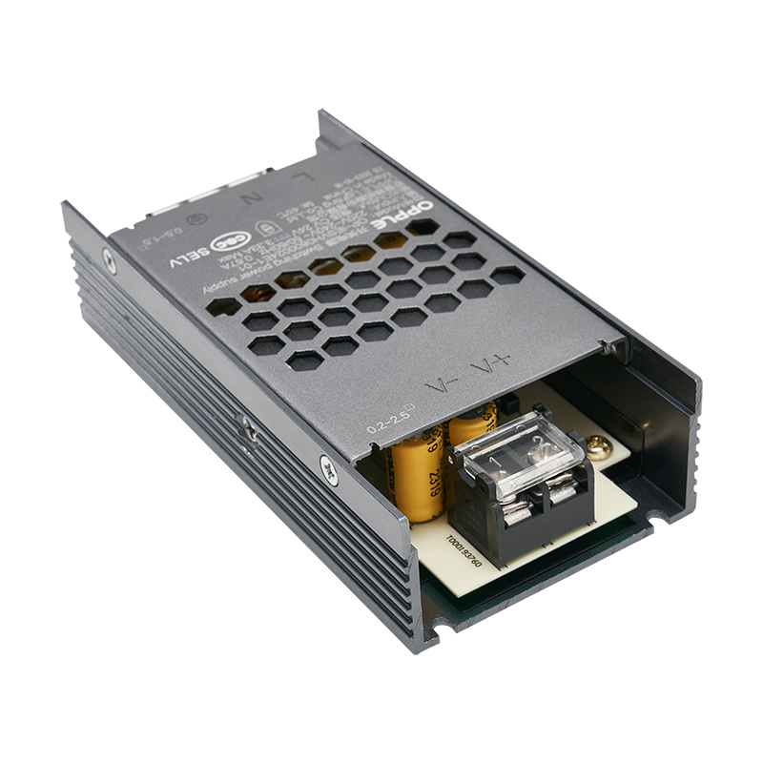
产品特点:外观小而美，负载足功率
外观小而美，易于隐藏好安装
负载足功率、高效转换超静音

Slide 7
竞品对比:关键元器件温升对比，昆仑II性能更优。
雷X恒压电源150W元器件温升数据 |  | OP昆仑II代恒压电源150W元器件温升数据
输入电解 | 108.6 | EC2输入电解 | 86.5
MOS管 | 120.2 | Q2 主MOS | 99.5
吸收电阻 | 127.8 | R8次级吸收电阻 | 88.5
吸收电阻 | 163.3 | R15 RCD吸收电阻 | 90.7
芯片 | 102.5 | U2主芯片 | 77.6
采样电阻 | 115.1 | R28采样电阻 | 84.1
整流管 | 116.2 | D4整流管 | 102.9
相同温度环境同功率负载，OP昆仑II代关键元器件温升更优于竞品雷X
（温度越高，电源寿命越短；测试数据来源于OP研发实验室）

Slide 8


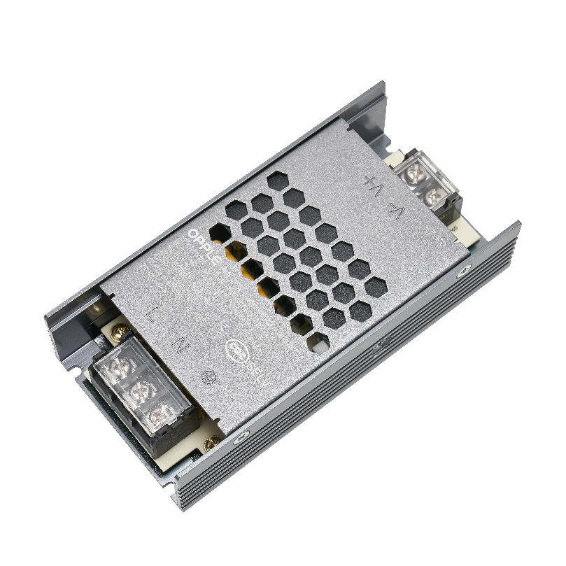
产品卖点:规格齐全（80W/150W/300W）

Slide 9

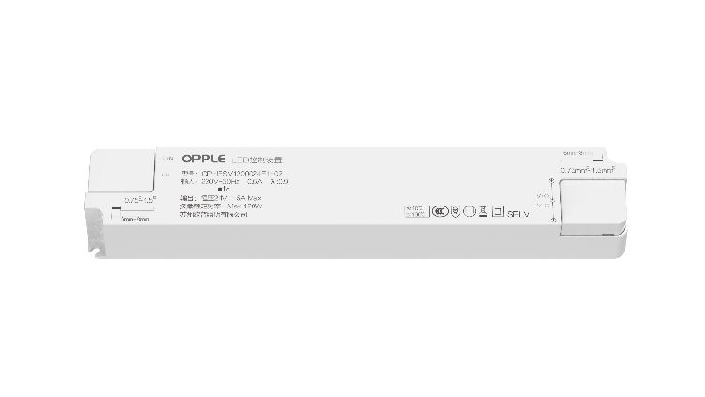
产品差异点：
认证证书：CCC证书
认证标准：GB 17625.1-2012;GB/T 17743-2017;GB 19510.1-2009;GB 19510.14-2009
性能参数：PF0.9；100%功率负载
壳体材质：PC
接线方式：快接端子
认证证书：CQC证书
认证标准：GB 4943.1-2022：适用对象是“音视频、信息技术和通信技术、商务和办公领域内电子设备的安全要求”（常见的音响、电视机、计算机、打印机、手机以及配套的充电器等）
性能参数：PF0.5；100%功率负载
壳体材质：铝壳
接线方式：螺丝压线

Slide 10
技术参数表：
概述 | 型号 | OP-IESVH0800024E1-01 | OP-IESVH1500024E1-01 | OP-IESVH3000024E1-01
 | 额定输出功率 | 80W | 150W | 300W
 | 颜色/材质 | 灰/铝
电子 | 额定电压 | AC 220~240V
 | 输出电压 | DC 24V
 | 电源效率 | ＞90% | ＞90% | ＞90%
 | 功率因数（PF） | ＞0.5
 | 雷击浪涌 | 差模2KV，共模2KV
 | 防触电等级 | Class I
结构 | 防护等级 | IP20
 | 规格尺寸（长×宽×高） | 122*62*30 mm | 190*62*30 mm | 221*62*30 mm
 | 安装方式 | 螺丝固定
质量 | 寿命（@220Vac） | 30,000hrs
 | 工作环境（Ta） | -20~+45℃
 | 安全认证 | CQC
使用场所 | 参考使用场所 | 室内低压

Slide 11

产品信息：
物料编码 | 物料描述 | 输出功率 (W) | 输入额定电压(Vac) | 输出电压 (Vdc) | 功率因素 (PF) | 外形尺寸 L×W×H(mm) | 防护等级 | 安装方式 | 认证 | 装箱数量
820001002200 | 成品件-昆仑II电源-OP-IESVH0800024E1-01-24V80W | 80 | 220-240 | 24 | ＞0.5 | 122*62*30 | IP20 | 螺丝固定 | CQC | 30个
820001002300 | 成品件-昆仑II电源-OP-IESVH1500024E1-01-24V150W | 150 | 220-240 | 24 | ＞0.5 | 190*62*30 | IP20 | 螺丝固定 | CQC | 30个
820001002400 | 成品件-昆仑II电源-OP-IESVH3000024E1-01-24V300W | 300 | 220-240 | 24 | ＞0.5 | 221*62*30 | IP20 | 螺丝固定 | CQC | 30个

